Slide 1

РИСУНОК ПАСТЕЛЬЮ
НА ЦВЕТНОЙ БУМАГЕ
«КАЛЕЙДОСКОП»

Slide 2
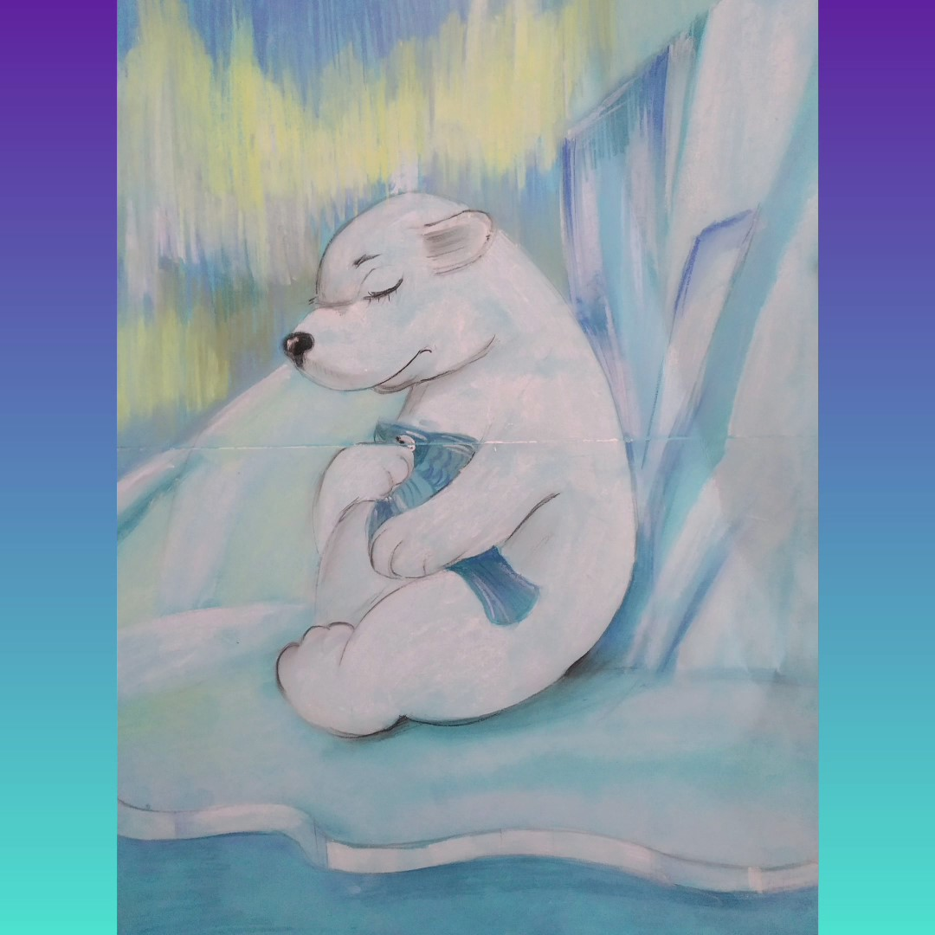
ОБРАЗЕЦ

Slide 3
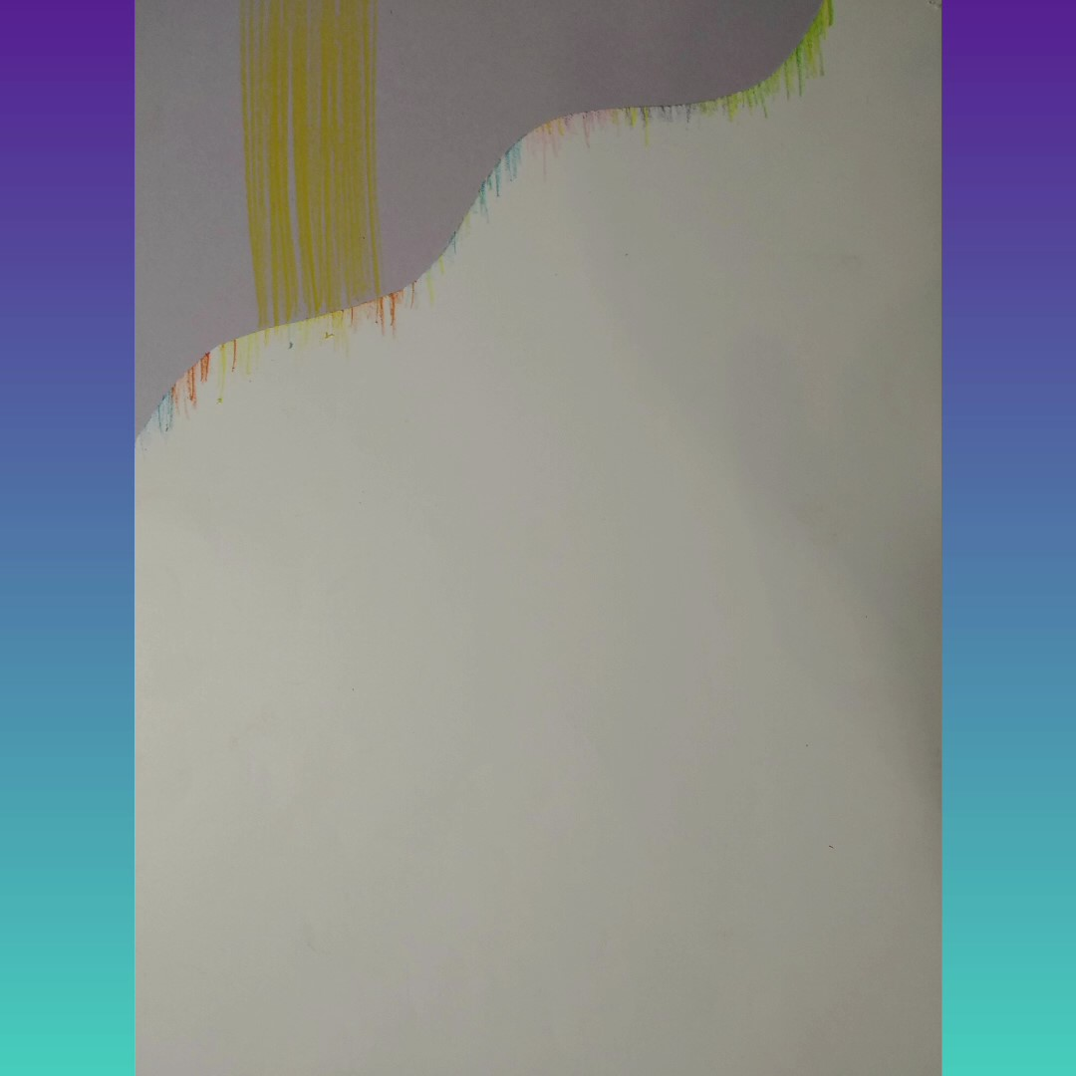
ИСПОЛЬЗУЕМ ВЫРЕЗАННЫЙ ТРАФАРЕТ ВОЛНОЙ( ВАРИАНТ №1) ДЛЯ СЕВЕРНОГО СИЯНИЯ

Slide 4
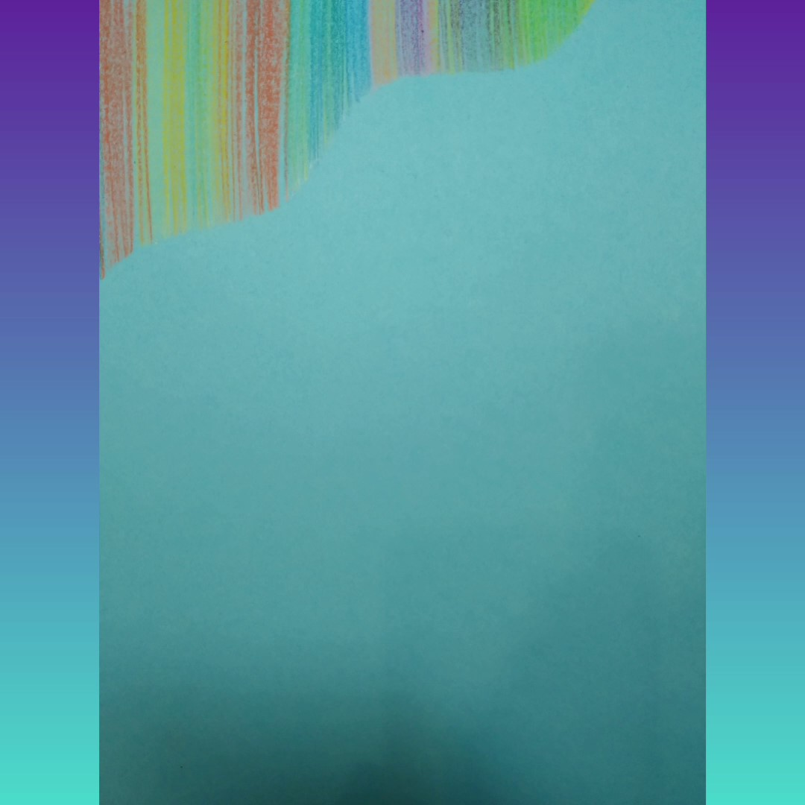
РИСУЕМ СЕВЕРНОЕ СИЯНИЕ ВЕРТИКАЛЬНЫМИ ЛИНИЯМИ, ПАСТЕЛЬЮ РАЗНОГО ЦВЕТА (ВАРИАНТ №1)

Slide 5
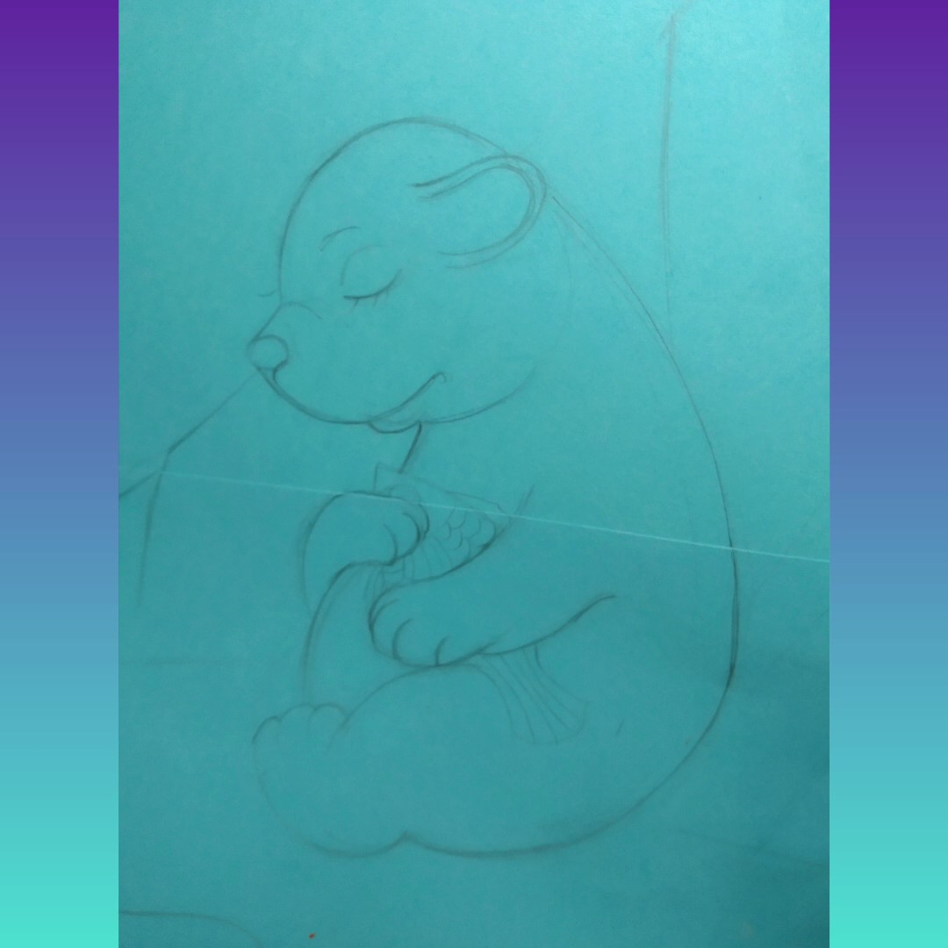
РИСУЕМ КАРАНДАШОМ МЕДВЕДЯ С РЫБОЙ В РУКАХ

Slide 6
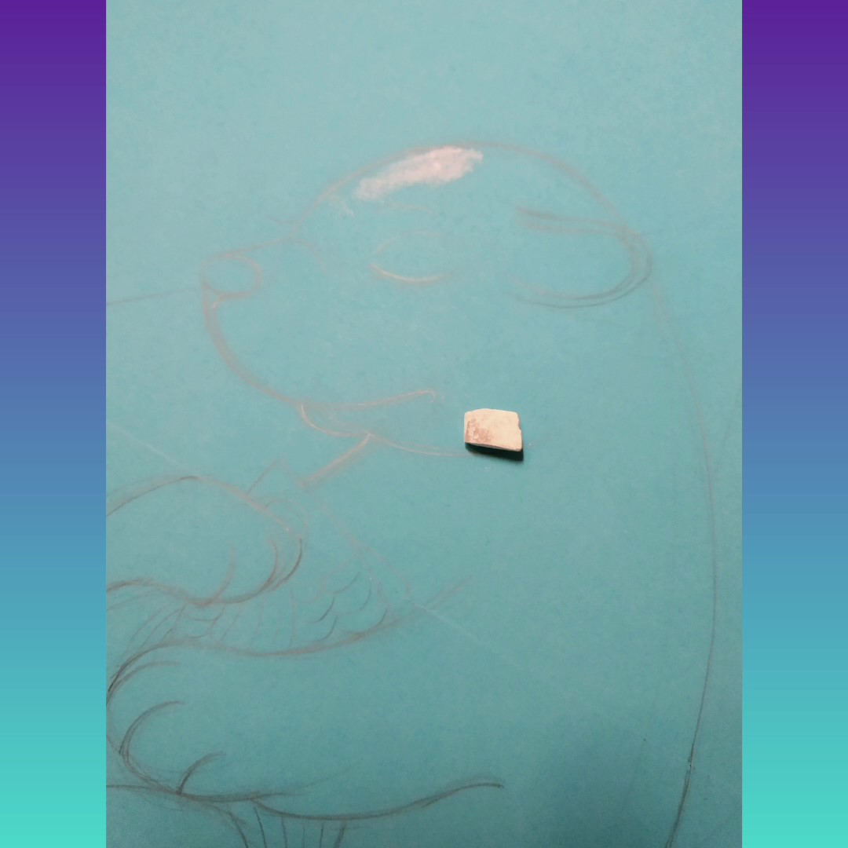
БЕЛОЙ ПАСТЕЛЬЮ ЗАКРАШИВАЕМ МЕДВЕДЯ

Slide 7
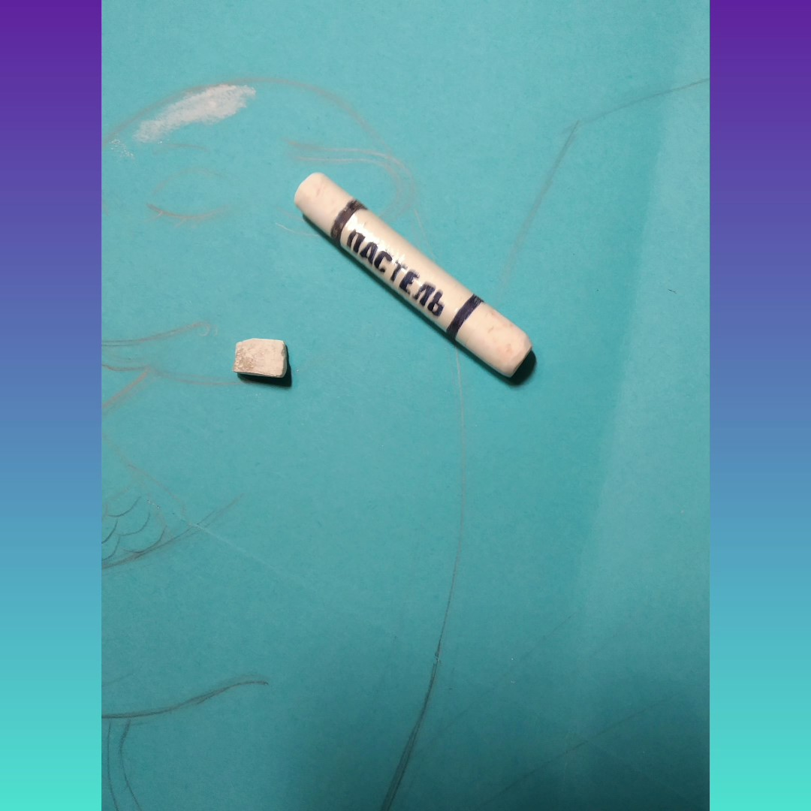
БЕЛОЙ ПАСТЕЛЬЮ ЗАКРАШИВАЕМ ВСЕГО МЕДВЕДЯ

Slide 8
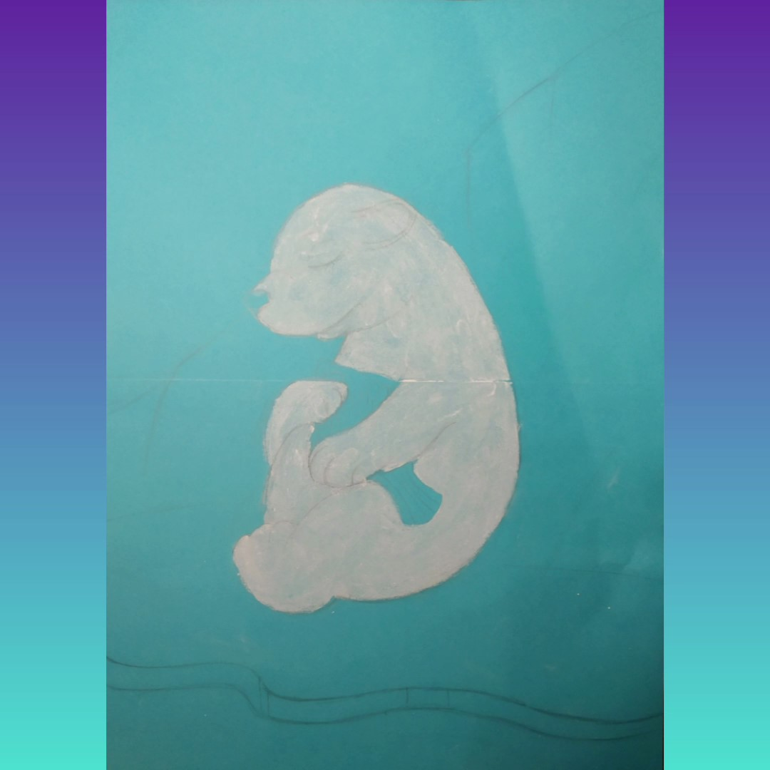
РИСУЕМ ЛЬДИНКУ, НА КОТОРОЙ СИДИТ МЕДВЕДЬ, СКАЛЫ

Slide 9
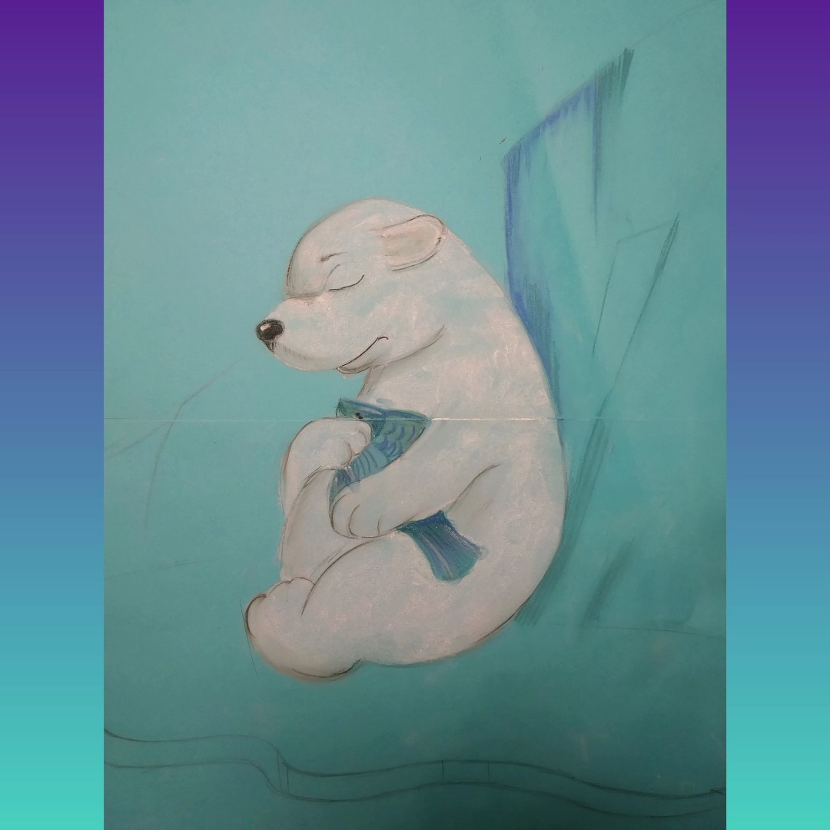
СИНЕЙ ПАСТЕЛЬЮ РИСЕУМ РЫБКУ, ЧЁРНОЙ ПАСТЕЛЬЮ РИСУЕМ НОС, ГЛАЗА, РОТ, ЛАПКИ, ОБВОДИМ ПО КОНТУРУ МЕДВЕДЯ

Slide 10
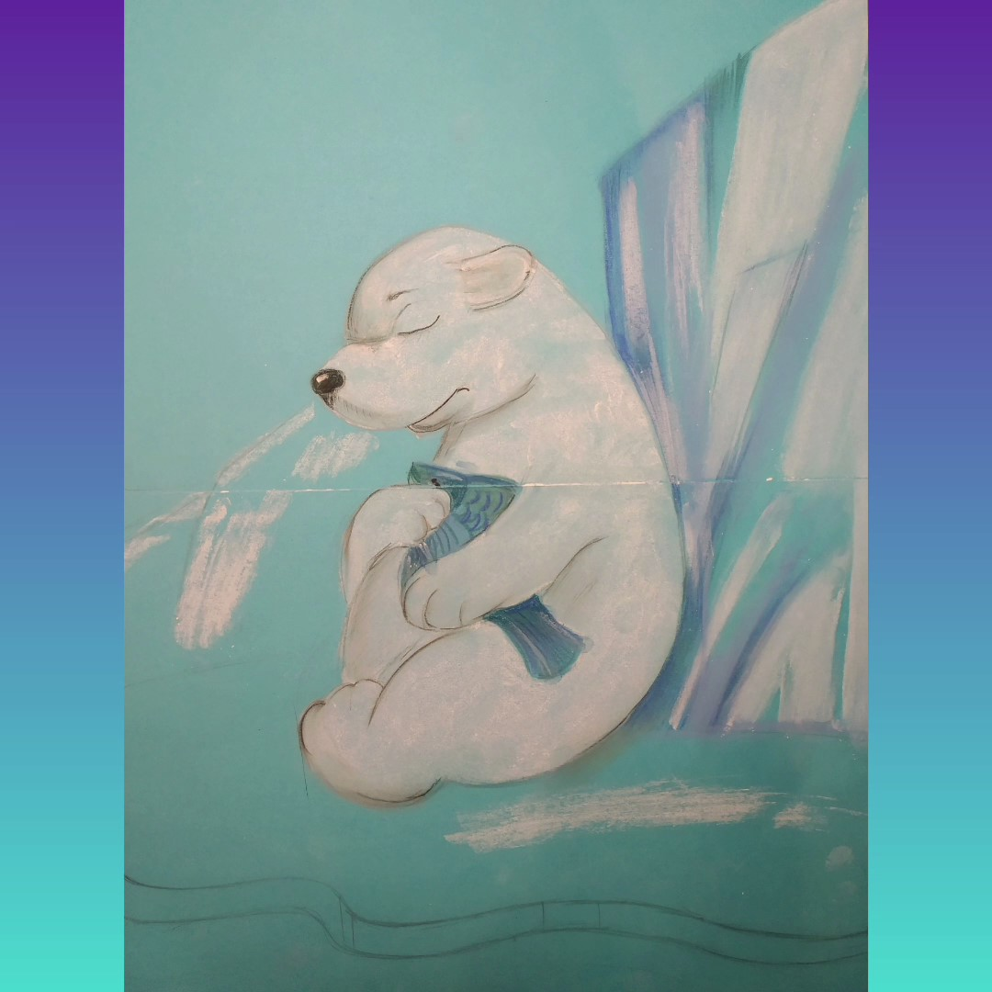
ФИОЛЕТОВОЙ ПАСТЕЛЬЮ, ПРОРИСОВЫВАЕМ СКАЛЫ, БЕЛОЙ ПАСТЕЛЬЮ РИСУЕМ ЛЬДИНУ

Slide 11
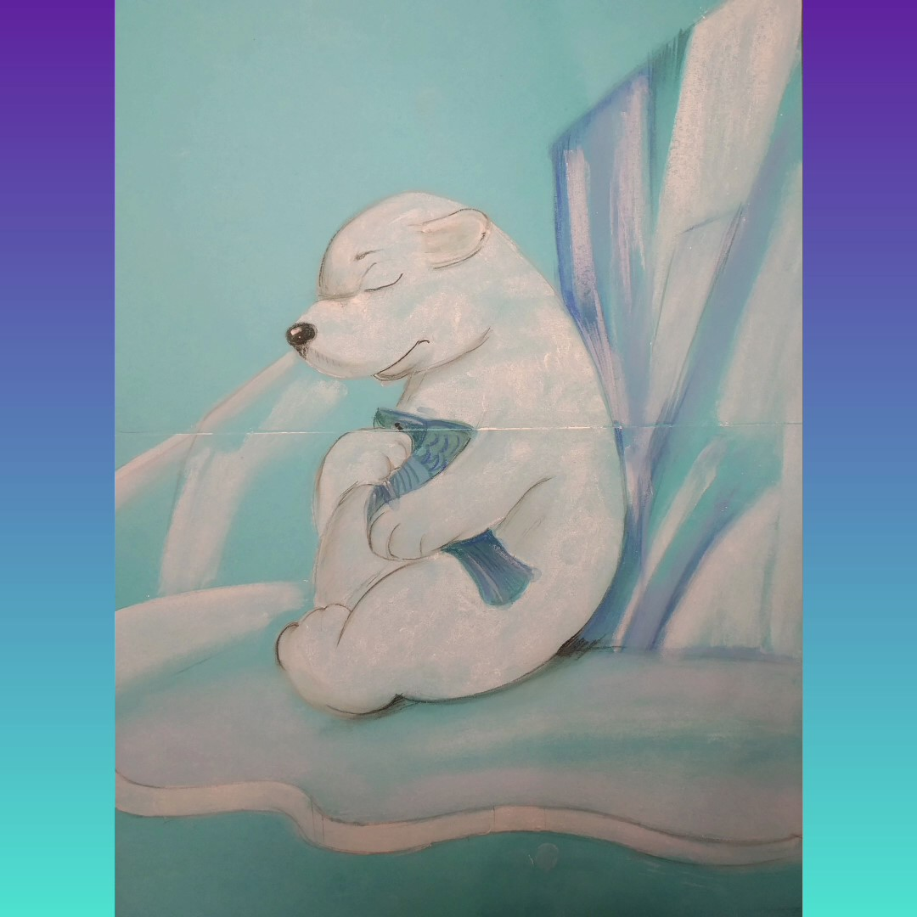
БЕЛОЙ ПАСТЕЛЬЮ РИСУЕМ ЛЬДИНУ

Slide 12
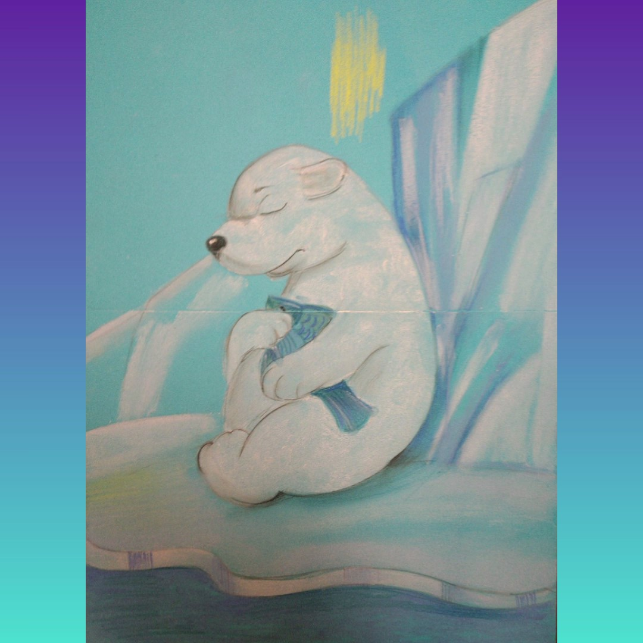
ВЫБИРАЕМ ПАСТЕЛЬ ДЛЯ СЕВЕРНОГО СИЯНИЯ ( ВАРИАНТ №2 – БЕЗ ТРАФАРЕТА)

Slide 13
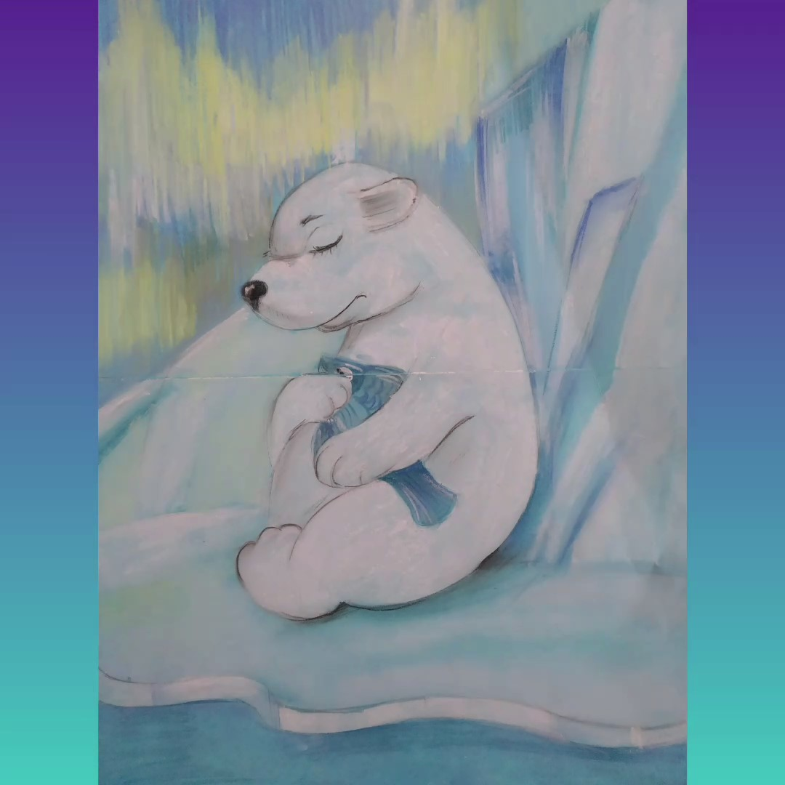
РИСУЕМ ВЕРТИКАЛЬНЫМИ ЛИНИЯМИ СЕВЕРНОЕ СИЯНИЕ, ОТТЕНЯЕМ ВОДУ СИНЕЙ ПАСТЕЛЬЮ,
РИСУНОК ГОТОВ

Slide 14
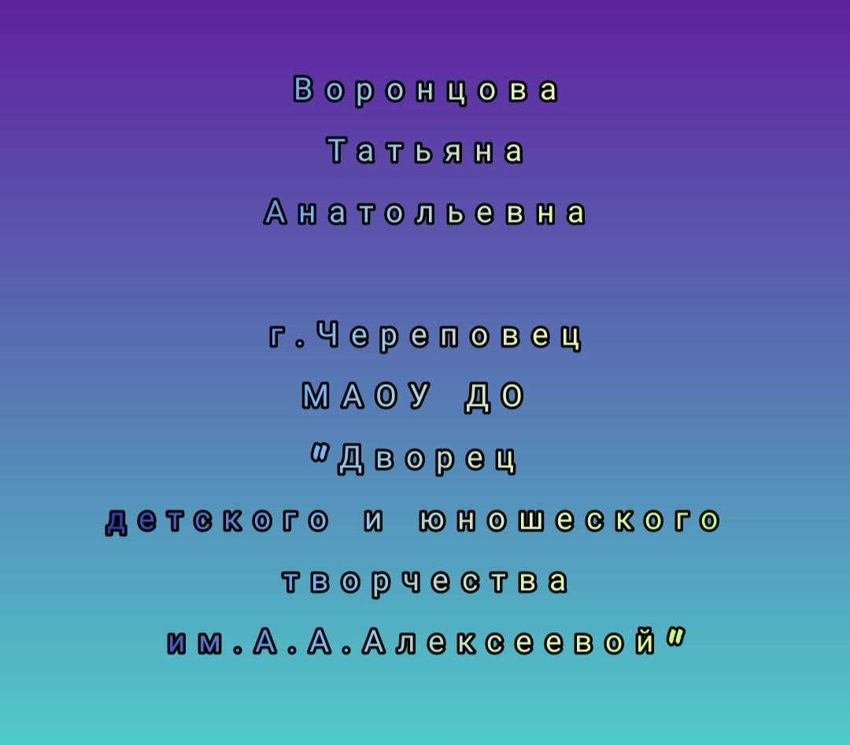
СПАСИБО ЗА ВНИМАНИЕ

